Slide 1
APLIKASI ESTIMASI TITIK PUSAT MASSA TUBUH MANUSIA BERDASARKAN DATA PENANGKAPAN GERAKAN ALAT MOTION CAPTURE
Disusun Oleh :
Nama : Denilson
NPM : 51416815
Jurusan : Teknik Informatika
Pembimbing : Dr. Dharmayanti, ST., MMSi.

Slide 2

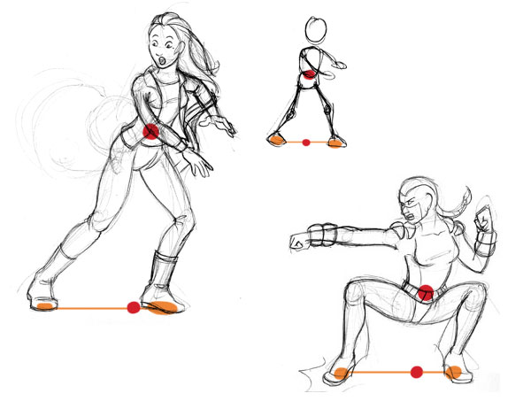



Latar Belakang
Beban
Gerakan
Kecelakaan
Aktivitas Manusia
Pusat Massa Tubuh

Slide 3
Tujuan Penulisan
Aplikasi Estimasi Titik Pusat Massa Tubuh Manusia Berdasarkan Data Penangkapan Gerakan Alat Motion Capture

Slide 4
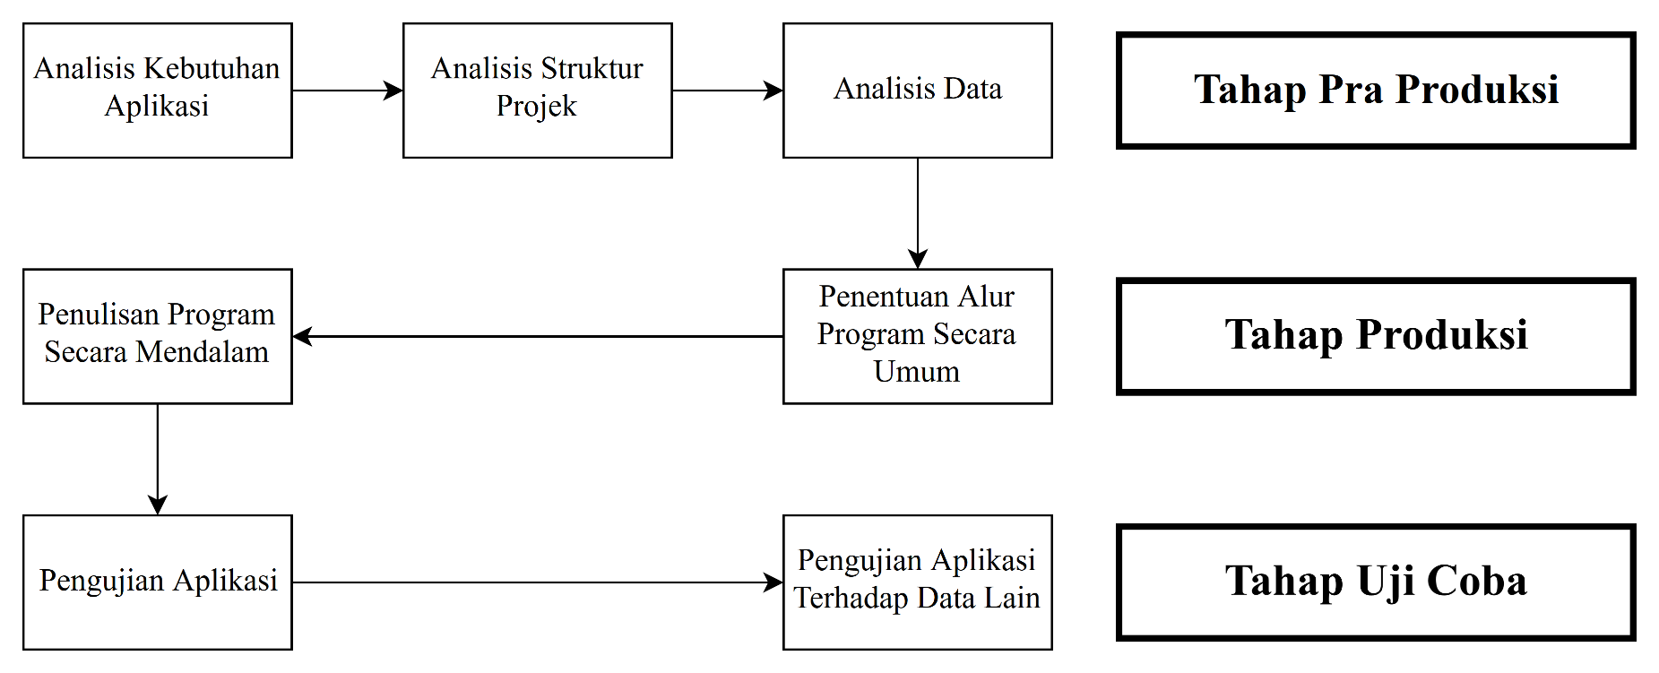
Kerangka Penelitian

Slide 5
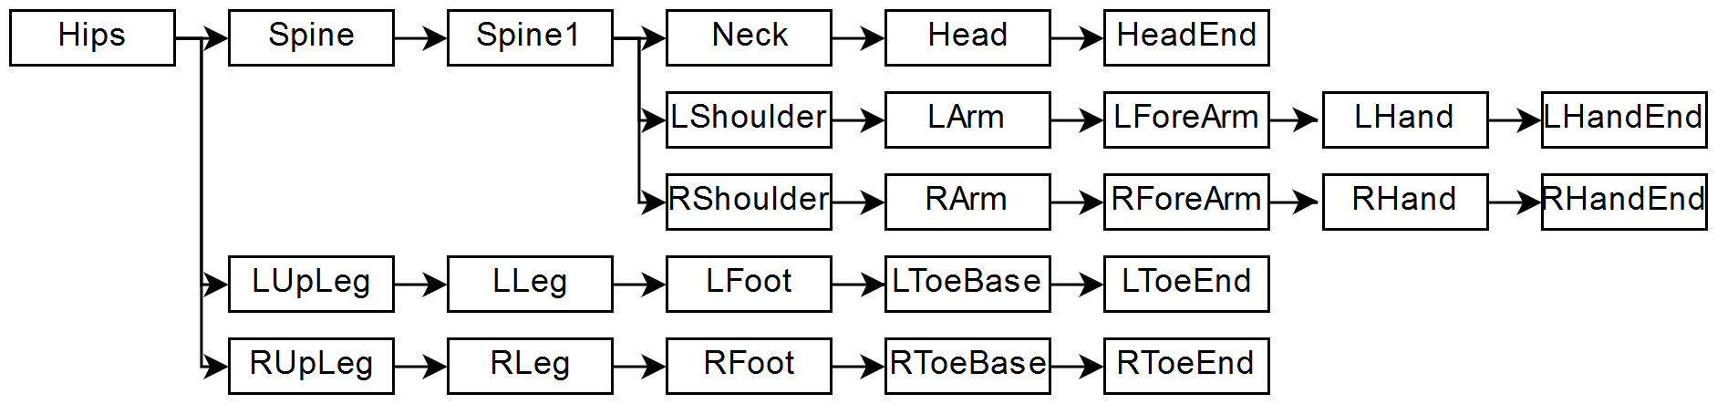
Struktur Data Motion Capture

Slide 6
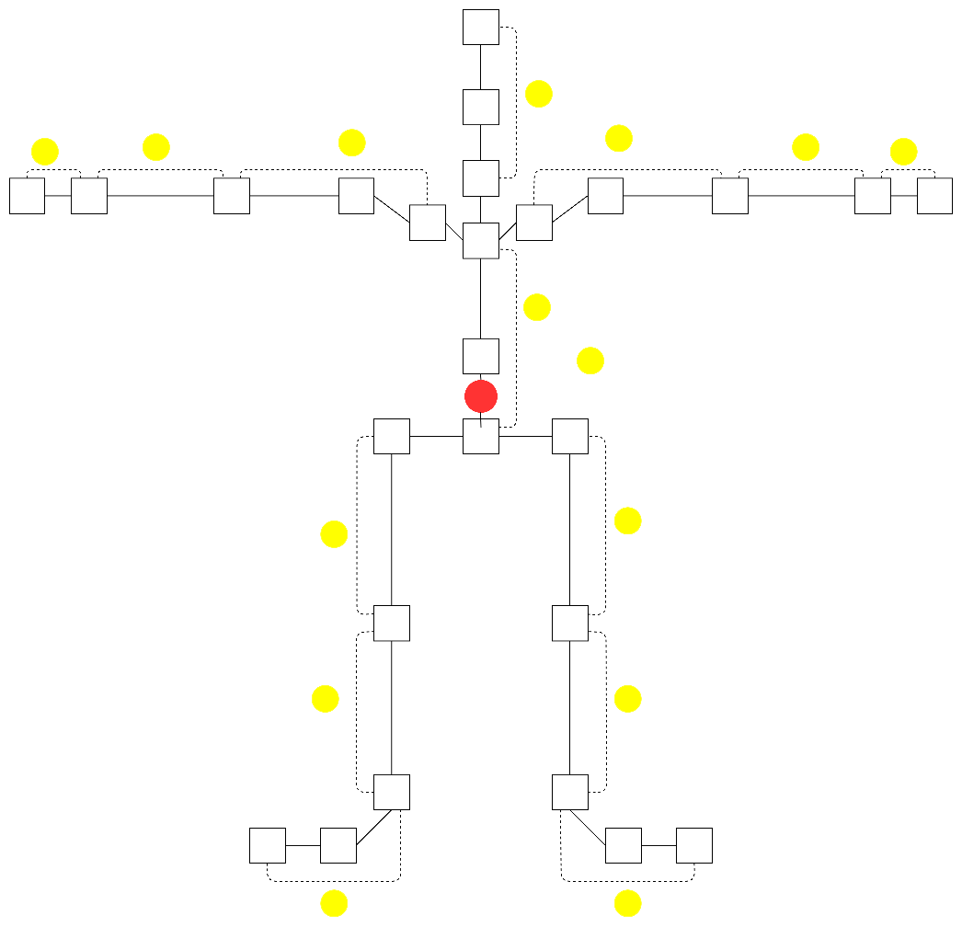
Weighted Segmental Method

Slide 7
Estimasi Pusat Massa
Segment Length Percents:
Segment | Males | Females | End Points
Head & Neck | 50.02 | 48.41 | Top Of Head –C7
Trunk | 43.10 | 37.82 | MidS - MidH
Upper Arm | 57.72 | 57.54 | SJC - EJC
Fore Arm | 45.74 | 45.59 | EJC - WJC
Hand | 79.00 | 74.74 | WJC - MCPIII
Thigh | 40.95 | 36.12 | HJC - KJC
Shank | 43.95 | 43.52 | KJC - AJC
Foot | 44.15 | 40.14 | Heel - Toe
Segment Mass Percents:
Segment | Males | Females
Head & Neck | 6.94 | 6.68
Trunk | 43.46 | 42.58
Upper Arm | 2.71 | 2.55
Fore Arm | 1.62 | 1.38
Hand | 0.61 | 0.56
Thigh | 14.16 | 14.78
Shank | 4.33 | 4.81
Foot | 1.37 | 1.29
Alqahtani, B. Yang, C. dan Alghamdi, F. (2017), “Center of Mass Estimation Using Motion Capture System”, Conference Paper, pp.287-292.

Slide 8
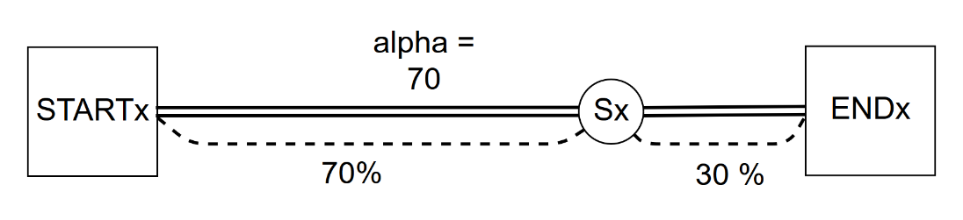
Kalkulasi Pusat Massa Segment
s_{x} = start_{x} * (1.0 – (alpha / 100.0)) + end_{x} * (alpha / 100.0)
s_{y} = start_{y} * (1.0 – (alpha / 100.0)) + end_{y} * (alpha / 100.0)
s_{z} = start_{z} * (1.0 – (alpha / 100.0)) + end_{z} * (alpha / 100.0)

Slide 9
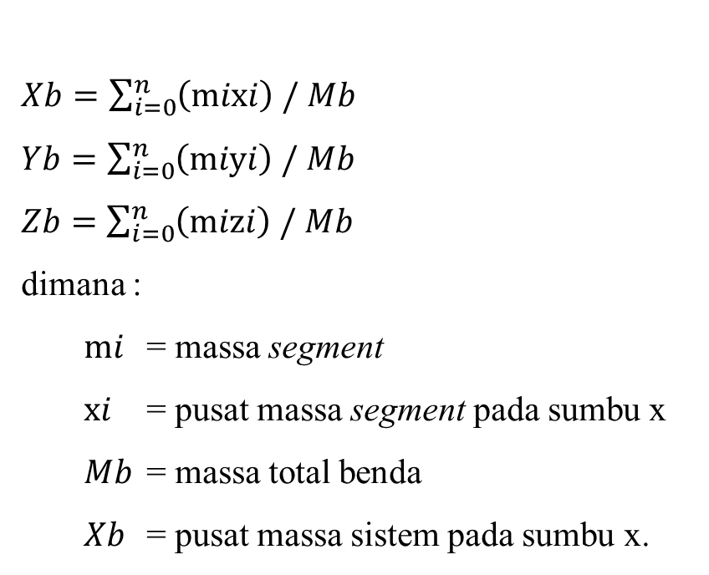
Kalkulasi Pusat Massa Keseluruhan
$Xb=\sum_{i=0}^{n}{\left(mixi\right) / Mb}$
$Yb=\sum_{i=0}^{n}{\left(miyi\right) / Mb}$
$Zb=\sum_{i=0}^{n}{\left(mizi\right) / Mb}$
dimana :
$mi$ = massa segment
$xi$ = pusat massa segment pada sumbu x
$Mb$ = massa total benda
$Xb$ = pusat massa sistem pada sumbu x.

Slide 10
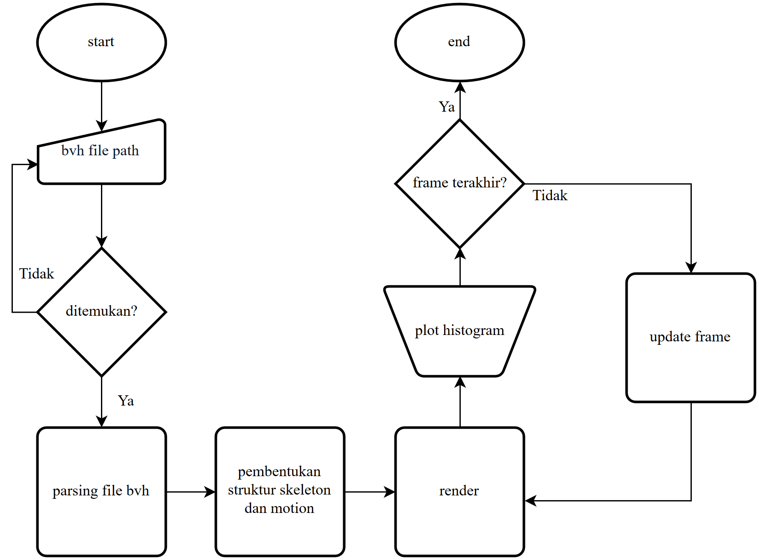
Alur Program

Slide 11
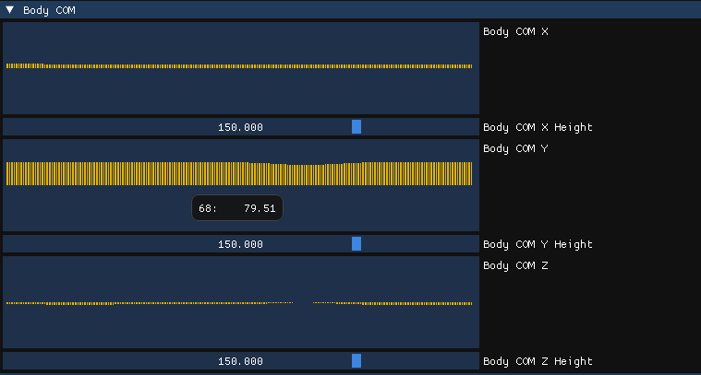
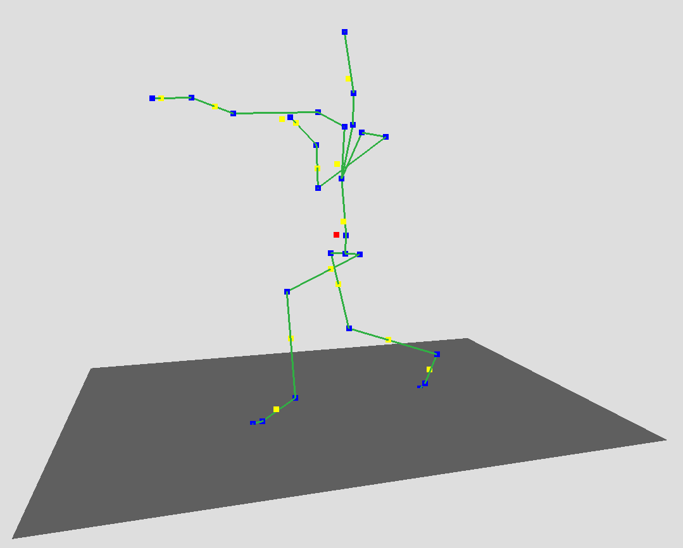
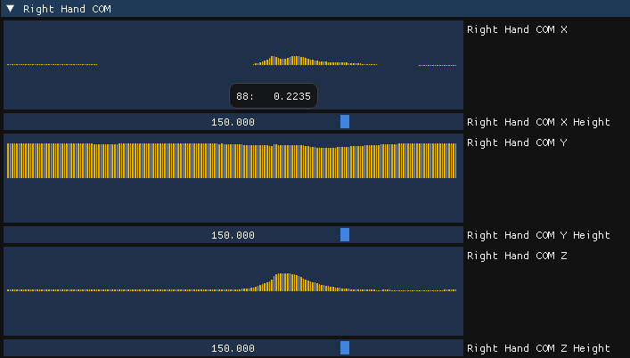
Uji Coba

Slide 12
KESIMPULAN
SARAN
Aplikasi yang diinginkan telah selesai dibuat dan berhasil menghitung estimasi titik pusat massa gerakan tubuh manusia. Aplikasi ini dibangun untuk memberi gambaran animasi mengenai titik pusat massa dari gerakan yang telah direkam menggunakan alat motion capture. Perkiraan titik pusat massa tubuh secara keseluruhan menggunakan weighted segmental method. Hasil uji coba menggunakan beberapa sampel file BVH sudah sesuai dengan teori-teori yang digunakan.
Pengembangan aplikasi selanjutnya disarankan menggunakan model tiga dimensi berbentu kerangka manusia sesuai dengan ilmu biologi serta data motion capture yang lebih presisi. Dengan demikian aplikasi ini dapat bermanfaat dan dapat dikembangkan menjadi jauh lebih baik lagi dimasa yang mendatang.

